Slide 1
2025年12月22日更新
純広告入稿規定・掲載基準
2025 Ver.1.2
株式会社集英社
メディアビジネス部

Slide 2
目次
3P 入稿規定・掲載基準
スマートフォンバナー広告入稿規定
5P SPビデオバナー
6P SPサイトジャック
7P ヘッダーフッターバナーセット／ 単体メニュー
PCバナー広告入稿規定
9P PCサイトジャック
10P ビルボード&レクタングルバナー
11P 単体メニュー
12P Shueisha Data ＋（HAPPY PLUSターゲティングネットワーク）
リッチ広告概要・制作ガイド
15P HTML5
18P PCビルボード（静止画＋動画オプション）
19P ビデオメニュー入稿規定
20P 動画インパクトバナー（パネルあり）
21P 動画インパクトバナー（パネルなし）
22P SPビデオバナー
23P インタースクローラー
24P ご掲載のお問い合わせ

Slide 3
入稿規定・掲載基準
入稿規定
※広告原稿 ：別ページ（各入稿規定）をご参照下さい。
※クリエイティブ ：1社につき、１配信枠１クリエイティブとなります。
※入稿締切日 ： 各広告メニューをご参照下さい。
※入稿方法 ：Ｅメールで担当まで、添付ファイルにてご入稿ください。入稿確認後、受領メールをお送りいたします。
※リンク先について： 動作確認の関係上、掲載開始日の５日前までに指定のＵＲＬを立ち上げてください。
URLに『#』を含まないでください。
注意事項
※受領確認後のお申し込みキャンセルについては承っておりません。
仮に掲載をお取りやめになる場合でも、料金はそのままご請求いたしますので予めご了承ください。
※掲載スタートは原則営業日のAM10時とし、同日PM12時(正午)までを掲載確認時間とします。
※各広告枠の料金、枠数、在庫、仕様は予告なく変更される可能性がございますので、最新の状況を必ず担当までご確認下さい。
※火災、停電、天災地変等の不可抗力、システムの定期的なメンテナンスや移管等または 集英社の責によらない不具合等により、広告を掲載及び配信されない
時間が発生する場合がございます。
その場合、月間48時間を超えない場合、また配信に関しては、24時間以内に配信された場合は免責といたしますので御了承ください。
※記載されている料金は税抜きの価格となっております。ご了承ください。
※ユーザーアクセス環境等により掲出されないケースがあります。
広告掲載規定
※弊社が掲載に不適当と判断した場合、掲載をご遠慮させて頂く場合がございます。何卒ご了承ください。
※広告掲載商品につきましては、競合排除・競合調整を行っておりません。
※以下の広告については、掲載をお断りさせていただきます。また一部の業種（消費者金融、非科学的広告、ギャンブル、ダイヤルＱ２、在宅ワーク、ねずみ講、
ネットワークビジネス、出会い系サイト、結婚情報産業、風俗、美容整形・エステ等のコンプレックス系）については、掲載をお断りする場合がございます。
詳しくはお問い合わせください。
1. 広告主が明らかでなく、責任の所在が不明なもの
2. 法律、政令、省令、条例、条約、公正競争規約に違反、またはそのおそれがあるもの
3. 許可・認可のない広告主によるもの
4. 詐欺的なもの、誤認を生じさせるおそれのあるもの又は虚偽であるもの
5. 医療、医療品、化粧品において効能・効果性能等を厚生労働省が承認していないもの
6. 暴力、賭博、麻薬、売春等の行為を肯定または美化するもの、又は犯罪行為を誘発するおそれのあるもの
7. 詐欺的または健全性を欠いた経済行為に係るもの
8. 宗教団体の勧誘又は布教活動の係るもの
9. 内外の国家、民族等の尊厳を傷つけるおそれのあるもの
10. 選挙の事前運動、選挙運動又はこれらに類似する行為及び公職選挙法に抵触するおそれのあるもの
11. 写真、イラスト、コピーで以下の内容が含まれているもの
醜悪、残虐、猟奇的で嫌悪感又は不快感を与えるおそれのあるもの
商標権、著作権等の知的財産権を侵害するおそれのあるもの
名誉毀損、信用毀損、プライバシーの侵害、肖像権の侵害、営業妨害のおそれのあるもの
非科学的又は迷信に類するもので迷わせたり、不安感を与えるおそれのあるもの
12. その他弊社が不適切だと判断したもの。
推奨環境
【PC】OS：Windows10・11 Mac / ブラウザ：Chrome、FireFox、Safari最新版
【SP】 OS：iOS 12以降、Android OS 8以降 / ブラウザ：標準ブラウザ

Slide 4
スマートフォンバナー広告 入稿規定

Slide 5
スマートフォンバナー広告 原稿規定一覧
広告メニュー | 入稿素材 | サイズ | 容量 | 入稿締切 | 原稿差替
SPビデオバナー | 【動画素材】 ・ヘッダービデオバナー ・記事中バナーに１か所掲出 *1 | W800xH450px以上 (16:9) | MP4・MOV／ 100MB以内 *1 | 15営業日前 | 不可
 | 【静止画素材】 フッターバナー | W640×H200px | GIF・JPG／100KB以内 ／アニメ不可
 | 【静止画素材】 記事中バナー | W600xH500px | GIF・JPG／200KB以内 ／アニメ不可
 | SPURのみ 【静止画素材】 インラインバナー | W600xH500px | GIF・JPG／200KB以内 ／アニメ不可 （記事中とインラインバナーは同クリエイティブ可）
 | 【オプション】 【静止画or動画素材】 インタースクローラー ※記事中バナー1をインタースクローラーに変更の場合はこちら。 ※挙動は23Pを参照してください。 | ＜静止画＞ W600×H1200px ＜動画＞ W450×H800px以上（9:16） | ＜静止画＞ GIF・JPG／200KB以内／アニメ不可 ＜動画＞ 100MB以内、MOV・MP4 15秒以内
 | 【SPUR限定オプション】 【静止画素材】 記事中拡大バナー | W600xH1200px | GIF・JPG／200KB以内 ／アニメ不可（インラインバナーと同クリエイティブ可）
*1 動画メニューについては、19-22Pをご覧ください
*2 以下の場合は、別途料金が発生する場合はございますので、事前にご相談ください。
・規定容量や時間をオーバーする場合 ・第三者配信をご希望の場合
※ユーザーアクセス環境等により掲出されないケースがあります

Slide 6
スマートフォンバナー広告 原稿規定一覧
広告メニュー | 入稿素材 | サイズ | 容量 | 入稿締切 | 原稿差替
SPサイトジャック ※インパクトバナー部分の①静止画のみか②動画掲載は要選択。 さらに②の動画掲載の場合はパネルありか無しかのデザインを要選択。 | ① 【静止画素材】 インパクトバナー ② 【動画素材】*1 インパクトバナー用ビデオファイル 【パネル部分*1の静止画素材】 インパクトバナー動画掲載背景パネル | ①【静止画】 W828×H752px ②【動画】 ＜パネルなしの場合＞ W600xH500px ＜パネル有の場合＞ W800×H450px以上 W1792×H1008px以下 （16:9） 【静止画】 パネル有の場合のパネル部分 W828×H752px | ①【静止画】 GIF・JPG／200KB以内 ／アニメ不可 ②【動画】 MP4・MOV／100MB以内 *1 【静止画】 パネル有の場合のパネル部分 GIF・JPG／200KB以内 ／アニメ不可 | 静止画で実施 10営業日前 動画で実施 15営業日前 | 不可
 | 【静止画素材】 ヘッダーバナー | W640×H200px | GIF・JPG／100KB以内 ／アニメ不可
 | 【静止画素材】 フッターバナー | W640×H200px | GIF・JPG／100KB以内 ／アニメ不可
 | 【静止画素材】 記事中バナー インラインバナー(SPURのみ） | W600xH500px | GIF・JPG／200KB以内 ／アニメ不可 （記事中とインラインバナーは同クリエイティブ可）
 | 【オプション】 【静止画or動画素材】 インタースクローラー ※記事中バナー1をインタースクローラーに変更の場合はこちら。 ※挙動は23Pを参照してください。 | ＜静止画＞ W600×H1200px ＜動画＞ W450×H800px以上（9:16） | ＜静止画＞ GIF・JPG／200KB以内／アニメ不可 ＜動画＞ 100MB以内、MOV・MP4 15秒以内
 | 【SPUR限定オプション】 【静止画素材】 インタースティシャル | W640xH960px | GIF・JPG／200KB以内 ／アニメ不可
 | 【SPUR限定オプション】 【静止画素材】 記事中拡大バナー | W600xH1200px | GIF・JPG／200KB以内 ／アニメ不可（インラインバナーと同クリエイティブ可）
*1 動画メニューについては、19-22Pをご覧ください
*2 以下の場合は、別途料金が発生する場合はございますので、事前にご相談ください。
・規定容量や時間をオーバーする場合 ・第三者配信をご希望の場合
※ユーザーアクセス環境等により掲出されないケースがあります

Slide 7
スマートフォンバナー広告 原稿規定一覧
広告メニュー | 入稿素材 | サイズ | 容量 | 入稿締切 | 原稿差替
ヘッダー・フッター バナーセット *1 | 【静止画素材】 ヘッダーバナー | W640×H200px | GIF・JPG／100KB以内 ／アニメ不可 | 5営業日前 | 不可
 | 【静止画素材】 フッターバナー | W640×H200px | GIF・JPG／100KB以内 ／アニメ不可
＜単体メニュー＞
広告メニュー | 入稿素材 | サイズ | 容量 | 入稿締切 | 原稿差替
ヘッダーバナー*2 | 【静止画素材】 ヘッダーバナー | W640×H200px | GIF・JPG／100KB以内／アニメ不可 | 5営業日前 | 不可
フッターバナー *2 | 【静止画素材】 フッターバナー | W640×H200px | GIF・JPG／100KB以内／アニメ不可 | 5営業日前
インタースクローラー ※挙動は23Pを参照してください。 | 【静止画or動画素材】 インタースクローラー | ＜静止画＞ W600×H1200px ＜動画＞ W450×H800px以上（9:16） | ＜静止画＞ GIF・JPG／200KB以内／アニメ不可 ＜動画＞ 100MB以内、MOV・MP4 15秒以内 | 10営業日前
*1 SPURは、掲載対象外のメニューです。
*2 SPUR,MEN’S NON-NO,UOMOは、掲載対象外のメニューです。
*3 以下の場合は、別途料金が発生する場合はございますので、事前にご相談ください。
・規定容量や時間をオーバーする場合 ・第三者配信をご希望の場合
※ユーザーアクセス環境等により掲出されないケースがあります

Slide 8
PCバナー広告 入稿規定

Slide 9
PCバナー広告 原稿規定一覧
広告メニュー | 入稿素材 | サイズ | 容量 | 入稿締切 | 原稿差替
PCサイトジャック (SPURのみ） ※ビルボードバナー部分の①静止画のみか②静止画＋動画掲載は要選択。 | 【①静止画 or ②静止画＋動画素材オプション】 ビルボードバナー | ①【静止画素材】 W970×H250px ②【静止画＋動画オプション】 *2 | HTML5・GIF・JPG／100KB以内 ②【静止画＋動画オプション】 *2 | HTML5を含む素材で実施 15営業日前 *1 静止画＋動画オプション 15営業日前 静止画で実施 10営業日前 | 不可
 | 【①静止画 or ②静止画＋動画素材オプション】 インラインバナー ※ビルボードバナーと別クリエイティブも可能です （ビルボードは静止画＋動画、インラインバナーは静止画なども可能） | ①【静止画素材】 W970×H250px ②【静止画＋動画オプション】 *2 | HTML5・GIF・JPG／100KB以内 ②【静止画＋動画オプション】 *2
 | 【静止画素材】 ラージレクタングルバナー or レクタングルバナー | W300×H600px or W300×H250px | HTML5・GIF・JPG／ 100KB以内(300x600px) or 80KB以内(300x250px)
 | 【静止画素材】 記事中バナー | W300×H250px | HTML5・GIF・JPG／80KB以内
*1 HTML5の規定は、15-17Pをご覧ください
*2 静止画＋動画オプションの規定は、18Pをご覧ください
*3 以下の場合は、別途料金が発生する場合はございますので、事前にご相談ください。
・規定容量や時間をオーバーする場合
・第三者配信をご希望の場合
※ユーザーアクセス環境等により掲出されないケースがあります。

Slide 10
PCバナー広告 原稿規定一覧
広告メニュー | 入稿素材 | サイズ | 容量 | 入稿締切 | 原稿差替
ビルボード＆レクタングルバナーセットメニュー *1 ※ビルボードバナー部分の①静止画のみか②静止画＋動画掲載は要選択。 | 【①静止画 or ②静止画＋動画素材オプション】 ビルボードバナー | ①【静止画素材】 W970×H250px ②【静止画＋動画オプション】 *2 | HTML5・GIF・JPG／100KB以内 ②【静止画＋動画オプション】 *2 | HTML5を含む素材で実施 15営業日前 *3 静止画＋動画オプション 15営業日前 静止画で実施 10営業日前 | 不可
 | 【静止画素材】 ラージレクタングルバナー or レクタングルバナー | W300×H600px or W300×H250px | HTML5・GIF・JPG／ 100KB以内(300x600px) or 80KB以内(300x250px)
*1 SPUR,Seventeen,non-no,LEE,UOMOは掲載対象外のメニューです。
*2 静止画＋動画オプションの規定は、18Pをご覧ください
*3 HTML5の規定は、15-17Pをご覧ください
*4 以下の場合は、別途料金が発生する場合はございますので、事前にご相談ください。
・規定容量や時間をオーバーする場合 ・第三者配信をご希望の場合
※ユーザーアクセス環境等により掲出されないケースがあります。

Slide 11
PCバナー広告 原稿規定一覧
＜単体メニュー＞
広告メニュー | 入稿素材 | サイズ | 容量 | 入稿締切 | 原稿差替
ラージレクタングルバナー *1 | 【静止画素材】 ラージレクタングルバナー | W300×H600px | GIF・JPG・HTML5／100KB以内 ／アニメ可・ループ無限可 | HTML5での入稿 15営業日前 *3 静止画＋動画 オプション 15営業日前 静止画での入稿 10営業日前 | 1ヵ月掲載の場合：1回可 1週間・2週間掲載の場合：不可
レクタングルバナー*1 | 【静止画素材】 レクタングルバナー | W300×H250px | GIF・JPG・HTML5／80KB以内 ／アニメ可・ループ無限可
ビルボードバナー*2 | 【静止画素材】 ビルボードバナー ①静止画のみか②静止画＋動画掲載は要選択。 | W970×H250px | GIF・JPG・HTML5／100KB以内 ／アニメ可・ループ無限可 ②【静止画＋動画オプション】 *4
*1 SPUR,non-no,LEE,UOMOは掲載対象外のメニューです。
*2 non-no,LEE,UOMOのみ対象のメニューです。
*3 HTML5の規定は、15-17Pをご覧ください
*4 静止画＋動画オプションの規定は、18Pをご覧ください
*5 以下の場合は、別途料金が発生する場合はございますので、事前にご相談ください。
・規定容量をオーバーする場合 ・第三者配信をご希望の場合
※ユーザーアクセス環境等により掲出されないケースがあります。

Slide 12

原稿規定

Slide 13
HAPPY PLUSターゲティングネットワーク 原稿規定一覧
メニュー | 広告メニュー | 入稿素材 | サイズ | 容量 | 入稿締切 | 原稿差替
HAPPY PLUS ターゲティングネットワーク | PCレクタングルバナー | 【静止画素材】 PCレクタングルバナー | W300×H250px | GIF・JPG／80KB以内 ／アニメ不可 | 7営業日前 | 不可
 | PC記事中バナー | 【静止画素材】 PC記事中バナー | W300×H250px | GIF・JPG／80KB以内 ／アニメ不可
 | SP記事中バナー | 【静止画素材】 SP記事中バナー | W600×H500px | GIF・JPG／200KB以内 ／アニメ不可
 | SPヘッダーバナー | 【静止画素材】 SPヘッダーバナー | W640×H200px | GIF・JPG／100KB以内 ／アニメ不可 | 5営業日前
 | SPフッターバナー | 【静止画素材】 SPフッターバナー | W640×H200px | GIF・JPG／100KB以内 ／アニメ不可
※上記すべての原稿サイズのご入稿が推奨です。
※ユーザーアクセス環境等により掲出されないケースがあります。

Slide 14
リッチ広告概要・制作ガイド

Slide 15
HTML5原稿規定
レクタングルバナー・ビルボードバナー
◆HTML5原稿仕様(1)
入稿素材 | １．配信用HTML5原稿：HTMLファイル１点、その他ファイル(画像、Javascript、CSS等)一式 ２．確認用制作ファイル：制作時に利用したツールでHTML5原稿を確認するためのファイル一式 ３．代替画像(HTML5原稿と同じサイズ・ファイル容量100KB以内) ※「１」「２」はそれぞれフォルダにまとめて圧縮し、zip形式でご入稿ください。
ファイル形式 | ・HTML5原稿で配信可能なファイル形式 .html/.css/.js/.gif/.png/.jpg/.jpeg/.svg/.mp4 動画ファイルを含める場合は、動画用の規定に沿ってエンコードしmp4形式で入稿してください。 各入稿ファイル名には全角文字を使わず、半角英数、記号(ハイフン、アンダースコア)で指定ください。 ・代替画像は画像形式(jpg,gif,png)にてご入稿ください。
サイズ | レクタングルバナー:300x600 or 300x250px ビルボードバナー:970x250px
ファイル容量 | ファイル展開した状態で合計100KB以内としてください。
フォント | フォントを使用する場合は、画像化した状態でご入稿ください。Webフォントは利用不可となります。
ア ニメーション、ループ | 可
音声 | 原則OFF *但し、ON/OFFの切り替えは可。その際はデフォルトをOFFにしてください。
背景色 | 原稿に背景色を設定してください。設定がない場合、サイトの背景色が透過してしまう場合があります。
掲載環境 | OS：Windows10・11 Mac / ブラウザ：Chrome、FireFox、Safari最新版
制作ツール | ・Google Web Designer ・Adobe Edge Animate
リンク数 | 1

Slide 16
HTML5原稿規定
レクタングルバナー・ビルボードバナー
◆HTML5原稿仕様(2)
リンク・サイズ指定スクリプト | １．HTMLファイルの冒頭で広告のサイズとリンク先を指定してください。 ------------------------------------------------------------------------------------ <meta name=“ad.size” content=“width=（横幅）,height=（高さ）"> <script type="text/javascript"> var clickTag = “（リンク先）"; </script> ------------------------------------------------------------------------------------ ２．リンク先は変数「clickTag」から取得し、window.openを使用して遷移するよう以下のスクリプトのように原稿内に設定ください。その際、遷移方法が新規ウィンドウ（_blank）となるよう、設定ください。 ----------------------------------------------------------------------------------- if(window.clickTag.substr(0,5) == 'http:'|| window.clickTag.substr(0,6) == 'https:'){ window.open(window.clickTag,'_blank'); } ----------------------------------------------------------------------------------- ・「Google Web Designer」でリンク領域を作成する際は、「タップ領域」コンポーネントを使用しないでください。Android4.2系のブラウザでリンク先への遷移がブロックされる場合があります。 ・クリック領域を空のdivタグを使って作成する場合、CSSで透明なbackground-colorが指定されている状態にしてください。(例:【background-color:rgba(0,0,0,0);】) ・リンク領域にマウスを載せたときにマウスアイコンが指マークにならない場合は、リンク領域のCSSに「cursor:pointer;」を設定してくだい。
HTMLファイルの必須事項 | ・HTMLファイルには、以下の要素を必ず含めるようにしてください。 <!DOCTYPE html> 宣言 <html> タグ <body> タグ
動画ファイル再生について | ・動画がオートプレイでない場合は、必ず再生ボタン等のコントロールを表示もしくは作成するようにしてください。 ・スマートフォン端末に配信する場合は自動的にClickToPlayになるため、コントロールを表示もしくは作成するようにしてください。
外部参照 | 1.Google社のCDNからホストされるjQuery 2.Adobe社からホストされるCreateJS(code.createjs.com)のみ可、その他ファイルの外部参照は禁止 ・外部参照を記述する場合は、SSL通信(https://～)で外部参照へのパスを記載してください。
注意事項 | ・HTML5広告はアドサーバー側で生成されるiFrameタグ内で配信されます。 ・使用しているJavaScriptの内容とブラウザの対応状況によっては、期待通りの動作とならない場合があります。 ・広告領域を超えてエキスパンドする広告は配信できません。
禁止事項 | ・ファイル内の変数・DIVタグのID名・ファンクション名に、規定で利用している名称「AdVGetParam」「clickTag」を使わないでください。 ・ローカルストレージやCookieへの書き込みを使用しないでください。 ・ユーザーのクリックアクション以外でページ遷移を行わないでください。

Slide 17
HTML5原稿規定
レクタングルバナー・ビルボードバナー
◆原稿内で動画ファイルを利用する場合 ※大容量配信となります。
動画ファイル規定
動画尺 | 媒体任意
ファイル形式 | MP4
ビデオサイズ（pixel） | 媒体任意
アスペクト比 | 媒体任意
映像ビットレート | 500kbps以内 ※
映像ビットレート区分 | シングル（CBR）
映像フレームレート | 30フレーム/秒 以下
映像コーデック | h.264（MPEG4)
 | Baseline Profile codec
参照フレーム 音声ビットレート | ４以下
 | 64kbps
 | 左右合計：44.1Khz （各：22.050kHz）
音声タイプ | ステレオ
音声コーデック | AAC
moov atom | ビデオファイルの先頭に配置 ※
総サイズ | 1MB以内（容量オーバー不可）
※映像ビットレートに関してCM内容により、本規定のエンコードレートでは画像が粗くなってしまう場合は、予めご相談ください。
※「moov atom」について
「moov atom」はビデオ再生を開始するのに必要なインデックス情報の事で、ビデオファイルの読み込み後すぐに再生を開始するために、
「moov atom」をビデオファイルの先頭に配置して頂く必要があります。

Slide 18


PCビルボードバナー 簡易テンプレート
動画ファイル
16：9
静止画
256x250px
再生完了後
静止画
256x250px
入稿素材 | ・動画：100MB以内、MOV・MP4 15秒以内 W800×H450px以上 W1792×H1008px以下（16：9） ・静止画：256x250px jpg・GIF（アニメGIFはNG） 80KB以内 ・URL：1種 ※リンク先は、動作確認の関係上、掲載開始日の５営業日前までに指定のURLを立ち上げてください。

Slide 19
バナー広告 ビデオ使用メニュー規定

Slide 20

インパクトバナービデオ（パネル上に掲載）
ティザー動画部分を配置する箇所をご指定（776×436pxで指定）ください。指定がない場合は、弊社で適宜調整いたします。
（ローカルプレーヤー起動します）
インパクトバナーパネル
（828×752px/100KB以内）
ビデオが掲載されるのを考慮の上、
デザインしてください。
リンクボタンをパネル内に入れてデザインしてください。
（LPへ遷移）
ブランドサイトへ
フッターバナー

Slide 21
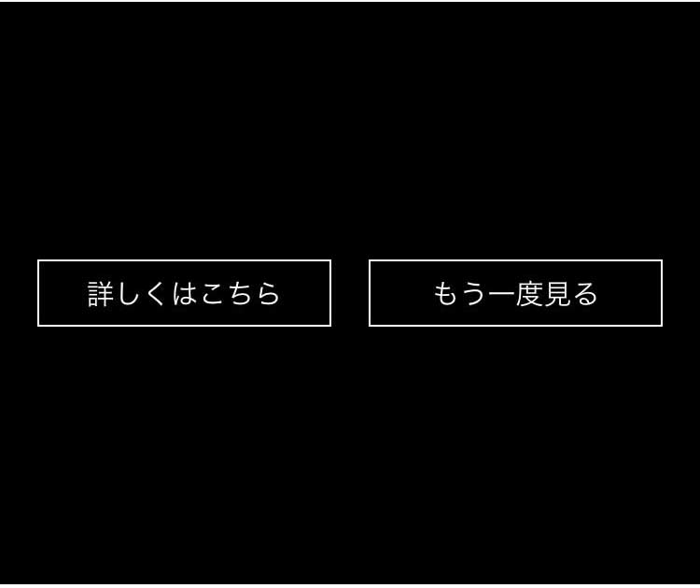
インパクトバナービデオ（ビデオファイルのみで掲載）
動画ファイル
600ｘ500px
再生中の動画タップで
LPへ遷移
（ローカルプレーヤーは起動しません）
再生終了後、LP遷移とリロードボタンが表示
（ループ再生はしません）
フッターバナー
フッターバナー

Slide 22
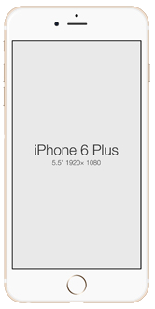
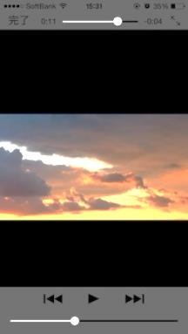
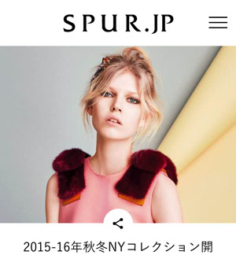
SPビデオバナー
端末既定のプレイヤーで動画再生
ティザー動画
(15秒)
ティザー動画
(15秒ループ)
タップ
動画
オーバーレイ表示
ヘッダバナー
動画を最後まで再生すると
自動的にクライアント様
サイトへ遷移

Slide 23


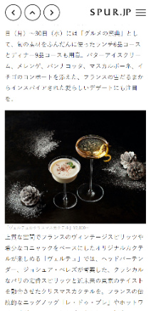
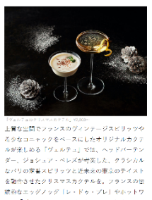
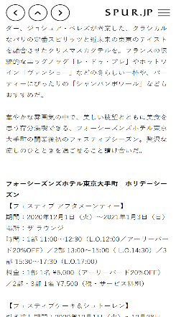
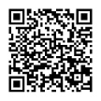
インタースクローラー(サイトジャックオプションも同様)
AD
AD
AD
入稿素材 | ・静止画の場合：200KB以内 Jpg・GIF 600x1200px ※デバイスによってクリエイティブの可視領域が狭まる場合があります。 前後左右に余裕をもたせたデザインを推奨します。 ・動画の場合 ：100MB以内、MOV・MP4 15秒以内 W450×H800px以上（9:16） ・URL：1種 ※リンク先は、動作確認の関係上、掲載開始日の５営業日前までに指定のURLを立ち上げてください。
実際の挙動はこちらから、
SP環境にてご確認ください。
記事下に表示されます。

Slide 24
ご掲載のお問い合わせ
株式会社 集英社
部 署 ： 集英社 メディアビジネス部
ADNAVIhttps://adnavi.shueisha.co.jp/contact/
電 話 ： 03-3230-6202

